Slide 1
The Art of Linear Algebra
Original illustrations
日本語版
2022/9/22 Matrix World Update
2022/10/6 Separation of pics
2022/11/7 Color change for gray scale
2022/11/25 removed book title from Matrix World
2023/3/7 small fig adjust and The Fourspace for PREMUS
2023/8/22 Adjustment for PREMUS(darker color for map of eigenvalues)

Slide 2


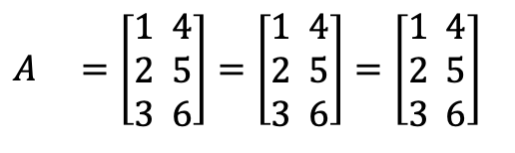
$$=$$
$$=$$
$$=$$
$A =\left[\begin{aligned}1 4 \\ 2 5 \\ 3 6\end{aligned}\right]=\left[\begin{aligned}1 4 \\ 2 5 \\ 3 6\end{aligned}\right]$ $=\left[\begin{aligned}1 4 \\ 2 5 \\ 3 6\end{aligned}\right]$
1 つの行列
6つの数
3つの数からなる
2つの列ベクトル
2つの数からなる
3つの行ベクトル

Slide 3
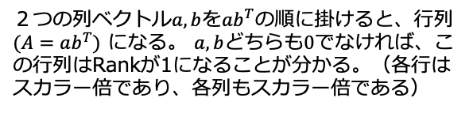

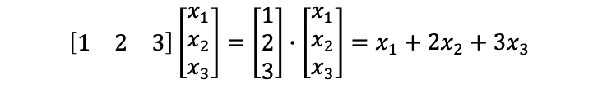

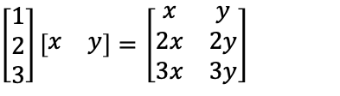


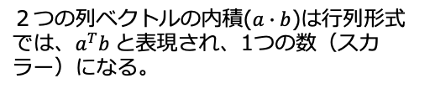
v1
$$=$$
$$=$$
内積(数)
v2
$$=$$
$$=$$
Rank1の行列
２つの列ベクトルの内積($a∙b$)は行列形式では、$a^{T}b$と表現され、1つの数（スカラー）になる。
２つの列ベクトル$a,b$を$ab^{T}$の順に掛けると、行列 $(A=ab^{T})$ になる。 $a,b$どちらも$0$でなければ、この行列はRankが1になることが分かる。（各行はスカラー倍であり、各列もスカラー倍である）
$$\left[\begin{aligned}\begin{matrix}1 & 2 & 3\end{matrix}\end{aligned}\right]\left[\begin{aligned}x_{1} \\ x_{2} \\ x_{3}\end{aligned}\right]=\left[\begin{matrix}1 \\ 2 \\ 3\end{matrix}\right]∙\left[\begin{aligned}x_{1} \\ x_{2} \\ x_{3}\end{aligned}\right]=x_{1}+2x_{2}+3x_{3}$$
$\left[\begin{matrix}1 \\ 2 \\ 3\end{matrix}\right]\left[\begin{matrix}x & y\end{matrix}\right]=$ $\left[\begin{matrix}x & y \\ 2x & 2y \\ 3x & 3y\end{matrix}\right]$

Slide 4


v1
$$=$$
$$=$$
内積(数)

Slide 5


v2
$$=$$
$$=$$
Rank1の行列

Slide 6
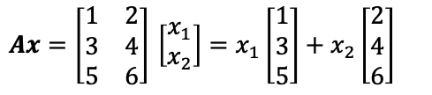
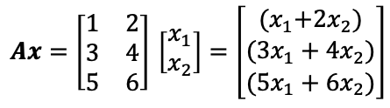



Mv1
$$=$$
Mv2
$$=$$
$$+$$
$A$の行ベクトルと列ベクトルの積
（内積)からなる1つの列ベクトル
$A$の列ベクトルの線形結合
$Ax=\left[\begin{matrix}1 & 2 \\ 3 & 4 \\ 5 & 6\end{matrix}\right]$ $\left[\begin{aligned}x_{1} \\ x_{2}\end{aligned}\right]=\left[\begin{matrix}{(x}_{1}+2x_{2}) \\ (3x_{1}+4x_{2}) \\ (5x_{1}+6x_{2})\end{matrix}\right]$
$Ax=\left[\begin{matrix}1 & 2 \\ 3 & 4 \\ 5 & 6\end{matrix}\right]$ $\left[\begin{aligned}x_{1} \\ x_{2}\end{aligned}\right]=x_{1}\left[\begin{matrix}1 \\ 3 \\ 5\end{matrix}\right]+x_{2}\left[\begin{aligned}2 \\ 4 \\ 6\end{aligned}\right]$

Slide 7
Mv1
$$=$$

Slide 8

Mv2
$$=$$
$$+$$

Slide 9


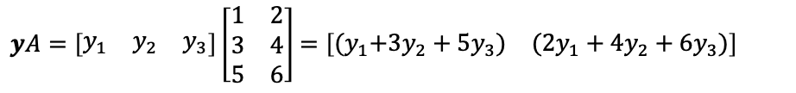
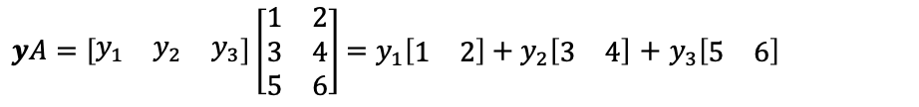


vM1
$$=$$
行ベクトルと A の列ベクトルとの積（内積）からなる、
1つの行ベクトル
$yA=\left[\begin{matrix}y_{1} & y_{2} & y_{3}\end{matrix}\right]\left[\begin{matrix}1 & 2 \\ 3 & 4 \\ 5 & 6\end{matrix}\right]$ $=\left[\begin{matrix}{(y}_{1}+3y_{2}+5y_{3}) & ({2y}_{1}+4y_{2}+6y_{3})\end{matrix}\right]$
vM2
$$=$$
$$+$$
$$+$$
A の行ベクトルの線形結合
$yA=\left[\begin{matrix}y_{1} & y_{2} & y_{3}\end{matrix}\right]\left[\begin{matrix}1 & 2 \\ 3 & 4 \\ 5 & 6\end{matrix}\right]$ $=y_{1}\left[\begin{matrix}1 & 2\end{matrix}\right]+y_{2}\left[\begin{matrix}3 & 4\end{matrix}\right]$ $+$ $y_{3}\left[\begin{matrix}5 & 6\end{matrix}\right]$

Slide 10
vM1
$$=$$

Slide 11



vM2
$$=$$
$$+$$
$$+$$

Slide 12



















$$A∈ℝ^{m×n}$$
$$ℝ^{n}$$
$$ℝ^{m}$$
$$C\left(A^{T}\right)$$
$$C(A)$$
dim
$$=r$$
dim
$$=r$$
行空間
すべての $yA$
列空間
すべての $Ax$
直交
直交
$$ℝ^{n}$$
$$ℝ^{m}$$
零空間
$$Ax=0$$
左零空間
$$yA=0$$
$$N(A)$$
$$N(A^{T})$$
dim
$$=n−r$$
dim
$$=m−r$$
$$ℝ^{n}=N\left(A\right)+C\left(A^{T}\right)$$
$$N\left(A\right)⊥C\left(A^{T}\right)$$
$$ℝ^{m}=C\left(A\right)+N\left(A^{T}\right)$$
$$C\left(A\right)⊥N\left(A^{T}\right)$$

Slide 13


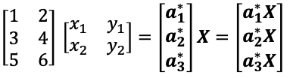


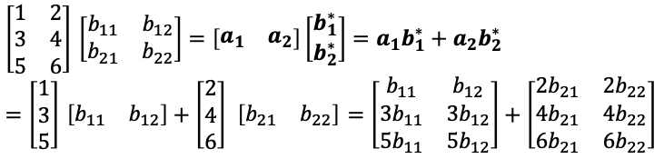
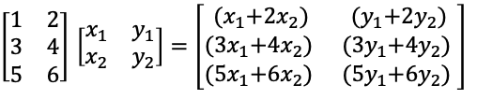

MM
1
$$=$$
MM
2
$$=$$
$$=$$
結果の各要素は、行ベクトルと列ベクトルの内積
結果の各列 $Ax, Ay$は、それぞれ$A$の列ベクトルの線形結合
$\left[\begin{matrix}1 & 2 \\ 3 & 4 \\ 5 & 6\end{matrix}\right]$ $\left[\begin{matrix}x_{1} & y_{1} \\ x_{2} & y_{2}\end{matrix}\right]=\left[\begin{matrix}{(x}_{1}+2x_{2}) & {(y}_{1}+2y_{2}) \\ {(3x}_{1}+4x_{2}) & {(3y}_{1}+4y_{2}) \\ {(5x}_{1}+6x_{2}) & {(5y}_{1}+6y_{2}) \end{matrix}\right]$
$\left[\begin{matrix}1 & 2 \\ 3 & 4 \\ 5 & 6\end{matrix}\right]$ $\left[\begin{matrix}x_{1} & y_{1} \\ x_{2} & y_{2}\end{matrix}\right]=A\left[\begin{matrix}x & y\end{matrix}\right]=\left[A\begin{matrix}x & Ay\end{matrix}\right]$
MM
3
MM
4
$$=$$
$$+$$
$$=$$
$$=$$
行列の積は、Rank1の行列の和に分解される。
$\left[\begin{matrix}1 & 2 \\ 3 & 4 \\ 5 & 6\end{matrix}\right]$ $\left[\begin{matrix}b_{11} & b_{12} \\ b_{21} & b_{22}\end{matrix}\right]=\left[\begin{matrix}a_{1} & a_{2}\end{matrix}\right]\left[\begin{aligned}b_{1}^{∗} \\ b_{2}^{∗}\end{aligned}\right]=a_{1}b_{1}^{∗}+a_{2}b_{2}^{∗}$
$=\left[\begin{matrix}1 \\ 3 \\ 5\end{matrix}\right]$ $\left[\begin{matrix}b_{11} & b_{12}\end{matrix}\right]+\left[\begin{matrix}2 \\ 4 \\ 6\end{matrix}\right] \left[\begin{matrix}b_{21} & b_{22}\end{matrix}\right]$ $=\left[\begin{matrix}b_{11} & b_{12} \\ 3b_{11} & 3b_{12} \\ 5b_{11} & 5b_{12}\end{matrix}\right]+\left[\begin{matrix}{2b}_{21} & {2b}_{22} \\ 4b_{21} & 4b_{22} \\ 6b_{21} & 6b_{22}\end{matrix}\right]$
結果の各行は、行ベクトルの線形結合
$\left[\begin{matrix}1 & 2 \\ 3 & 4 \\ 5 & 6\end{matrix}\right]$ $\left[\begin{matrix}x_{1} & y_{1} \\ x_{2} & y_{2}\end{matrix}\right]=\left[\begin{aligned}a_{1}^{∗} \\ a_{2}^{∗} \\ a_{3}^{∗}\end{aligned}\right]X=\left[\begin{aligned}a_{1}^{∗}X \\ a_{2}^{∗}X \\ a_{3}^{∗}X\end{aligned}\right]$

Slide 14
MM
1
$$=$$

Slide 15
MM
2
$$=$$
$$=$$

Slide 16
MM
3
$$=$$
$$=$$

Slide 17

MM
4
$$=$$
$$+$$

Slide 18













$$=$$
1
2
3
1
$$=$$
1
$$+$$
2
$$+$$
3
using
P1
1
2
3
MM
2
Mv2
2
$$=$$
1
$$+$$
2
$$+$$
3
右からの操作は、列に作用する。
この表現は、右の3つの線形結合を1つの行列表現で表したものだとも言える。
3
$$=$$
1
$$+$$
2
$$+$$
3
$$=$$
$$=$$
$$+$$
$$+$$
using
P2
1
1
1
1
2
3
MM
3
vM2
2
2
3
3
2
$$=$$
1
$$+$$
2
$$+$$
3
左からの操作は、行に作用する。
この表現は、右の3つの線形結合を1つの行列表現で表したものだとも言える。
$$=$$
$$+$$
$$+$$
3
1
2
3

Slide 19

1
2
3
$$=$$
1
2
3
P1

Slide 20







1
$$=$$
1
$$+$$
2
$$+$$
3
using
MM
2
Mv2
2
$$=$$
1
$$+$$
2
$$+$$
3
3
$$=$$
1
$$+$$
2
$$+$$
3

Slide 21

1
$$=$$
1
P2
2
2
3
3

Slide 22





1
$$=$$
1
$$+$$
2
$$+$$
3
using
$$=$$
$$+$$
$$+$$
MM
3
vM2
2
1
2
3
3
$$=$$
1
$$+$$
2
$$+$$
3

Slide 23
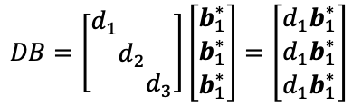
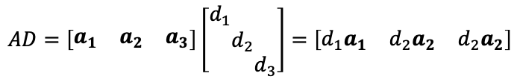
P1’
$$=$$
P2’
$$=$$
対角行列を右から掛けると各列がスカラー倍
対角行列を左から掛けると各行がスカラー倍
$$AD=\left[\begin{matrix}a_{1} & a_{2} & a_{3}\end{matrix}\right]\left[\begin{aligned}d_{1} \\ \\ \end{aligned}\begin{aligned} \\ d_{2} \\ \end{aligned}\begin{aligned} \\ \\ d_{3}\end{aligned}\right]=\left[\begin{matrix}d_{1}a_{1} & d_{2}a_{2} & d_{2}a_{2}\end{matrix}\right]$$
$$DB=\left[\begin{aligned}d_{1} \\ \\ \end{aligned}\begin{aligned} \\ d_{2} \\ \end{aligned}\begin{aligned} \\ \\ d_{3}\end{aligned}\right]\left[\begin{aligned}b_{1}^{∗} \\ b_{1}^{∗} \\ b_{1}^{∗}\end{aligned}\right]=\left[\begin{aligned}{d_{1}b}_{1}^{∗} \\ {d_{1}b}_{1}^{∗} \\ {d_{1}b}_{1}^{∗}\end{aligned}\right]$$

Slide 24

P1’
$$=$$

Slide 25
P2’
$$=$$

Slide 26



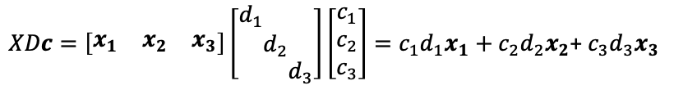
P3
$$=$$
$$+$$
$$+$$
スカラー倍された列ベクトルの線形結合(ベクトル漸化式やベクトル線形微分方程式で活用)
$XDc=\left[\begin{matrix}x_{1} & x_{2} & x_{3}\end{matrix}\right]\left[\begin{aligned}d_{1} \\ \\ \end{aligned}\begin{aligned} \\ d_{2} \\ \end{aligned}\begin{aligned} \\ \\ d_{3}\end{aligned}\right]\left[\begin{aligned}c_{1} \\ c_{2} \\ c_{3}\end{aligned}\right]=c_{1}d_{1}x_{1}+c_{2}d_{2}x_{2}$+ $c_{3}d_{3}x_{3}$

Slide 27

P3
$$=$$
$$+$$
$$+$$

Slide 28


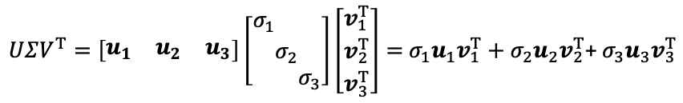

P4
$$=$$
$$+$$
$$+$$
Rank1行列の和(SVDや対称行列のスペクトル分解で活用)
$UΣV^{T}=\left[\begin{matrix}u_{1} & u_{2} & u_{3}\end{matrix}\right]\left[\begin{aligned}σ_{1} \\ \\ \end{aligned}\begin{aligned} \\ σ_{2} \\ \end{aligned}\begin{aligned} \\ \\ σ_{3}\end{aligned}\right]\left[\begin{aligned}v_{1}^{T} \\ v_{2}^{T} \\ v_{3}^{T}\end{aligned}\right]=$ $σ_{1}u_{1}v_{1}^{T}+σ_{2}u_{2}v_{2}^{T}$+ $σ_{3}u_{3}v_{3}^{T}$

Slide 29
P4
$$=$$
$$+$$
$$+$$

Slide 30
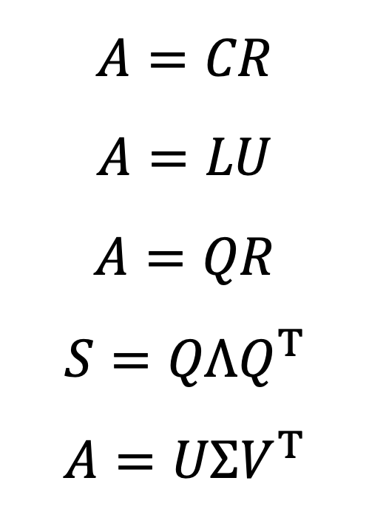
$$A=CR$$
$$A=LU$$
$$A=QR$$
$$S={QΛQ}^{T}$$
$$A=UΣV^{T}$$
独立列行列 C と行簡約行列R の積
行ランク=列ランクを示す
LU 分解=ガウスの消去法
（下三角行列）（上三角行列）
QR 分解=Gram-Schmidtの直交化
直交行列Q と三角行列R
対称行列S の固有値分解
固有ベクトルQ と固有値 Λ
どんな長方行列 A にも使える
特異値分解
特異値 Σ

Slide 36








$$A$$
$$C$$
$$R$$
$$=$$
$$=$$
$$+$$
$$+$$
$$+$$
using
1
2
1
2
1
2
1
2
P1

Slide 37







$$A$$
$$C$$
$$R$$
$$=$$
$$+$$
using
1
$$=$$
1
2
P2
2
1
$$+$$
2

Slide 38






$$A$$
$$L$$
$$U$$
$$=$$
$$+$$
$$+$$
$$=$$

Slide 39





$$L$$
$$U$$
$$=$$
$$+$$
$$+$$
using
MM
4

Slide 40









$$A$$
$$Q$$
$$R$$
$$a_{1}$$
$$a_{2}$$
$$a_{3}$$
using
$$=$$
$$+$$
2
3
P1
$$=$$
$$+$$
2
1
$$+$$
1
2
3
1
1

Slide 41











$$S$$
$$Q$$
$$Λ$$
$$Q^{T}$$
$$λ_{1}q_{1}q_{1}^{T}$$
$$λ_{2}q_{2}q_{2}^{T}$$
$$λ_{3}q_{3}q_{3}^{T}$$
using
1
2
3
$$=$$
$$+$$
$$+$$
P4
$$=$$
1
2
3
1
1
2
3
2
3

Slide 42







$$A$$
$$U$$
$$Σ$$
$$V^{T}$$
$$σ_{1} u_{1}v_{1}^{T}$$
$$σ_{2} u_{2}v_{2}^{T}$$
using
$$=$$
$$=$$
$$+$$
P4
1
2
1
2
3
1
1
2
2

Slide 43






































行列 ($m×n$)
行列の積分解
1.4
$$A=CR$$
$$A=UΣV^{T}$$
7.1
解説の節番号
$$行 rank=列 rank$$
$$SVD: 単位直交基底 U, V$$
$$A=\left[\begin{matrix}1 & 2 & 3 \\ 4 & 5 & 6\end{matrix}\right]$$
正方行列 ($n×n$)
可逆（正則）
非可逆（特異）
$\det\left(A\right)≠$0, $∀λ≠0$
$det⁡(A) =$ 0, $∃λ=0$
4.4
$$A=QR$$
$$三角化$$
$$A=LU$$
2.3
グラム・シュミット法
$$U はゼロ行を持つ$$
$$A=\left[\begin{matrix}2 & 1 \\ 0 & 2\end{matrix}\right]$$
対角化可能
6.2
$$A={XΛX}^{−1}$$
対角化
$$A={XJX}^{−1}$$
A7
$$A=\left[\begin{matrix}1 & 1 \\ 0 & 2\end{matrix}\right]$$
A5
正規
$$A=\left[\begin{matrix}0 & 1 \\ 0 & 1\end{matrix}\right]$$
$$J=ジョルダン標準形$$
$$A^{T}A={AA}^{T}$$
直交行列で対角化可能
対称
2.4
$$A=\left[\begin{matrix}1 & 1 \\ −1 & −1\end{matrix}\right]$$
$$A={QΛQ}^{T}$$
6.3
半正定値
$S=S^{T}$, $∀ λ∈ℝ$
$$S={QΛQ}^{T}$$
6.3
$$J=\left[\begin{matrix}0 & 1 \\ 0 & 0\end{matrix}\right]$$
$$∀λ≥0,∀{ A}^{T}A$$
直交
4.4
4.2
射影
$$S=\left[\begin{matrix}1 & 2 \\ 2 & 0\end{matrix}\right]$$
$$Q^{−1}=Q^{T}$$
置換
2.4
$P^{2}=P=P^{T}$, $λ=1 or 0$
$$∀ |λ|=1$$
I の並び替え
$∀ λ は1$の根
$$I$$
O
$$Q=\left[\begin{matrix}0 & 1 \\ −1 & 0\end{matrix}\right]$$
対角
$$Σ=\left[\begin{matrix}σ^{2} & 0 \\ 0 & σ^{2}\end{matrix}\right]$$
$$Λ=\left[\begin{matrix}λ & 0 \\ 0 & λ\end{matrix}\right]$$
正定値
6.3
$$∀λ>0$$
すべての$A$に対する$擬似逆行列$
$$A^{−1}=VΣ^{−1}U^{T}$$
$$A^{+}=VΣ^{+}U^{T}$$
3.5, 7.4

Slide 44


行列 ($m×n$)
in
教養の線形代数
1.4
$$A=CR$$
$$A=UΣV^{T}$$
7.1
解説の節番号
$$行 rank=列 rank$$
$$SVD: 単位直交基底 U, V$$
(教養の線形代数)
$$A=\left[\begin{matrix}1 & 2 & 3 \\ 4 & 5 & 6\end{matrix}\right]$$
正方行列 ($n×n$)
可逆（正則）
非可逆（特異）
$\det\left(A\right)≠$0, $∀λ≠0$
$det⁡(A) =$ 0, $∃λ=0$
4.4
$$A=QR$$
$$三角化$$
$$A=LU$$
2.3
グラム・シュミット法
$$U はゼロ行を持つ$$
$$A=\left[\begin{matrix}2 & 1 \\ 0 & 2\end{matrix}\right]$$
対角化可能
6.2
$$A={XΛX}^{−1}$$
対角化
$$A={XJX}^{−1}$$
A7
$$A=\left[\begin{matrix}1 & 1 \\ 0 & 2\end{matrix}\right]$$
A5
正規
$$A=\left[\begin{matrix}0 & 1 \\ 0 & 1\end{matrix}\right]$$
$$J=ジョルダン標準形$$
$$A^{T}A={AA}^{T}$$
直交行列で対角化可能
対称
2.4
$$A=\left[\begin{matrix} 1 & 1 \\ −1 & −1\end{matrix}\right]$$
$$A={QΛQ}^{T}$$
6.3
半正定値
$S=S^{T}$, $∀ λ∈ℝ$
$$S={QΛQ}^{T}$$
6.3
$$J=\left[\begin{matrix}0 & 1 \\ 0 & 0\end{matrix}\right]$$
$$∀λ≥0,∀{ A}^{T}A$$
直交
4.4
4.2
射影
$$S=\left[\begin{matrix}1 & 2 \\ 2 & 0\end{matrix}\right]$$
$$Q^{−1}=Q^{T}$$
置換
2.4
$P^{2}=P=P^{T}$, $λ=1 or 0$
$$∀ |λ|=1$$
I の並び替え
$∀ λ は1$の根
$$I$$
O
$$Q=\left[\begin{matrix} 0 & 1 \\ −1 & 0\end{matrix}\right]$$
対角
$$Σ=\left[\begin{matrix}σ^{2} & 0 \\ 0 & σ^{2}\end{matrix}\right]$$
$$Λ=\left[\begin{matrix}λ & 0 \\ 0 & λ\end{matrix}\right]$$
正定値
6.3
$$∀λ>0$$
すべての$A$に対する$擬似逆行列$
$$A^{−1}=VΣ^{−1}U^{T}$$
$$A^{+}=VΣ^{+}U^{T}$$
3.5, 7.4
Notes:
Off Group 27 , to hide book names and chapters.

Slide 45

































P
Projection
$$\left[\begin{matrix}1 & 0 & 0 \\ 0 & 1 & 0 \\ 0 & 0 & 0\end{matrix}\right]$$
$$\left[\begin{matrix}0 & 1 & 1 \\ 0 & 0 & 1 \\ 0 & 0 & 0\end{matrix}\right]$$
$$\left[\begin{matrix}z & 0 & 0 \\ 0 & z & 0 \\ 0 & 0 & z\end{matrix}\right]$$
$$\left[\begin{matrix}1 & 0 & 0 \\ 0 & −1 & 1 \\ 0 & −1 & −1\end{matrix}\right]$$
I
Identity
N
Nilpotent
zI
z times Identity
O
Zero
$$\left[\begin{matrix}1 & 0 & 0 \\ 0 & 1 & 0 \\ 0 & 0 & 1\end{matrix}\right]$$
$$\left[\begin{matrix}0 & 0 & 0 \\ 0 & 0 & 0 \\ 0 & 0 & 0\end{matrix}\right]$$
Invertible
$$P=P^{2}=P^{T}$$
$$N^{k}=O$$
z
$$|A|≠0$$
0
1
0
1
0
0
0
$$∀λ=0$$
$$∀λ=1$$
$$∀λ=0 or 1$$
$$∀λ=0$$
$$∀λ=z$$
$$∀λ≠0$$
Markov
$$\left[\begin{matrix}0 & 0 & 1 \\ 1 & 0 & 0 \\ 0 & 1 & 0\end{matrix}\right]$$
$$\left[\begin{matrix} 0 & 0.2 & 0.9 \\ 0.9 & 0 & 0.1 \\ 0.1 & 0.8 & 0\end{matrix}\right]$$
$$\left[\begin{matrix}0 & 0 & 0 \\ 0 & −1 & 1 \\ 0 & −1 & −1\end{matrix}\right]$$
$$\left[\begin{matrix}1 & 2 & 2 \\ 2 & 0 & 1 \\ 2 & 1 & 0\end{matrix}\right]$$
S₊
Positive definite
$$\left[\begin{matrix} 0 & 1 & 0 \\ −1 & 0 & 1 \\ 0 & −1 & 0\end{matrix}\right]$$
Q
Orthogonal
S
Symmetric
$$\left[\begin{matrix}2 & 0 & 1 \\ 0 & 1 & 0 \\ 1 & 0 & 1\end{matrix}\right]$$
Anti-symmetric
Singular
$$S=S^{T}$$
$$S=S^{T}, x^{T}Sx>0 (∀x)$$
$$A={−A}^{T}$$
$$QQ^{T}=I$$
$$1^{T}A=1$$
$$\left|A\right|=0$$
0
0
1
1
0
$$∀λ∈ℝ$$
$$∀λ >0$$
$$∀λ∈iℝ$$
$$∀|λ|=1$$
$$∃λ=1,$$
$$other |λ|≤1$$
$$∃λ=0$$

Slide 46
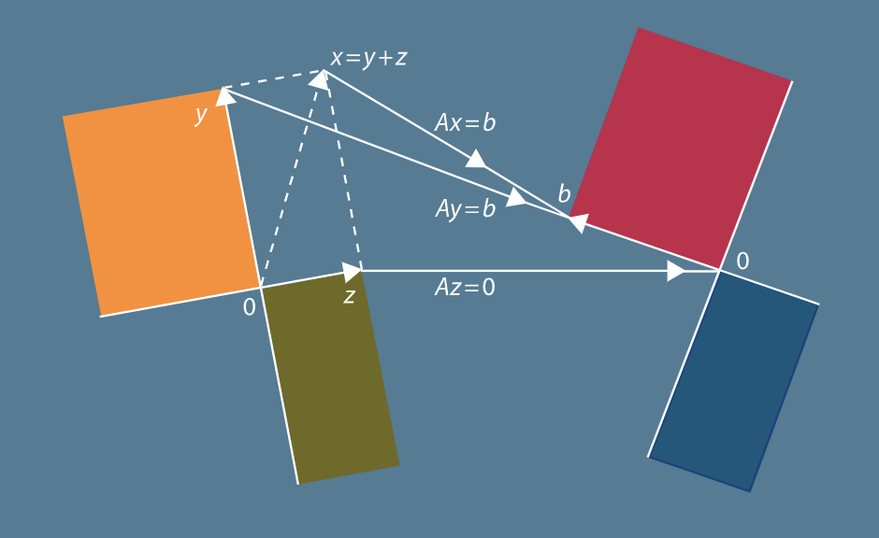



















$$A∈ℝ^{m×n}$$
$$ℝ^{n}$$
$$ℝ^{m}$$
$$x=y+z$$
$$y$$
$$Ax=b$$
$$C(A)$$
$$C\left(A^{T}\right)$$
dim
$$=r$$
dim
$$=r$$
$$Ay=b$$
$$b$$
$$z$$
$$0$$
$$0$$
$$Az=0$$
$$N(A)$$
$$N(A^{T})$$
dim
$$=n−r$$
dim
$$=m−r$$
$$ℝ^{n}=N\left(A\right)+C\left(A^{T}\right)$$
$$N\left(A\right)⊥C\left(A^{T}\right)$$
$$ℝ^{m}=C\left(A\right)+N\left(A^{T}\right)$$
$$C\left(A\right)⊥N\left(A^{T}\right)$$

